Slide 1
Изучение возможностей языка JavaScript

Slide 2


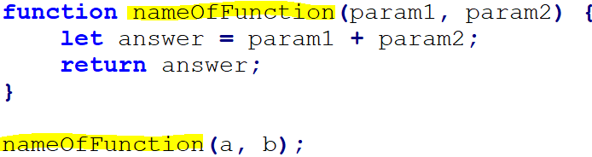

Как оформляется код
Функции
Функция в программировании — фрагмент программного кода (подпрограмма), к которому можно обратиться из другого места программы.
Вначале идет ключевое слово function, после него имя функции, затем список параметров в скобках (параметров может не быть => оставляем пустые скобки) и тело функции в фигурных скобках – код, который выполняется при её вызове.
return – возвращает ответ
Функция может не возвращать ответ,
например функция распечатки
CamelCase (с англ. — «ВерблюжийРегистр», также «ГорбатыйРегистр», «СтильВерблюда») — стиль написания составных слов, при котором несколько слов пишутся слитно без пробелов, при этом каждое слово внутри фразы пишется с прописной буквы.

Slide 3
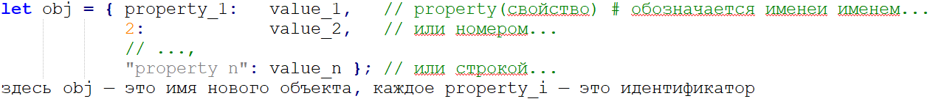
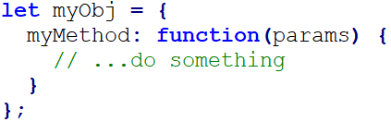
Объекты
Объект — это ассоциативный массив, а именно, набор свойств, и каждое свойство состоит из имени и значения, ассоциированного с этим именем.
Ассоциативный массив – структура данных, в которой можно хранить любые данные в формате ключ-значение.
Значением свойства может быть функция, которую можно назвать методом объекта.
Методы определяются так же, как и обычные функции, за тем исключением, что они присваиваются свойству объекта

Slide 4
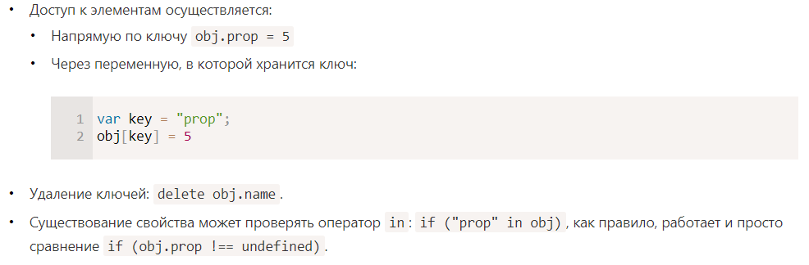
Объекты

Slide 5
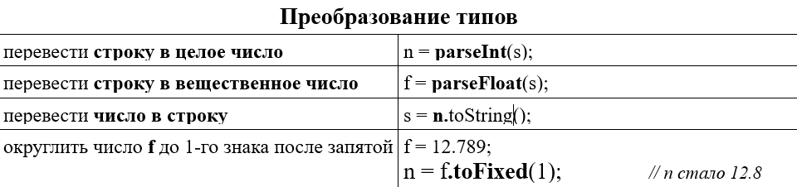
JavaScript
Важен регистр (БОЛЬШАЯ «A» отлична от маленькой «a»)
Вывод в консоль
console.log(“строка” + переменная + ”\n”)
Числа, строки, логический тип
1, 2, 3, 3.53, 3.14
“Hello world”
true/false
Сравнение
==, ===
!=, !==
Арифметические операции
+, -, /, *, %
++, +=, -=
Логические операции
&&, ||

Slide 6



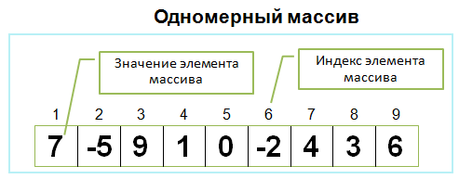
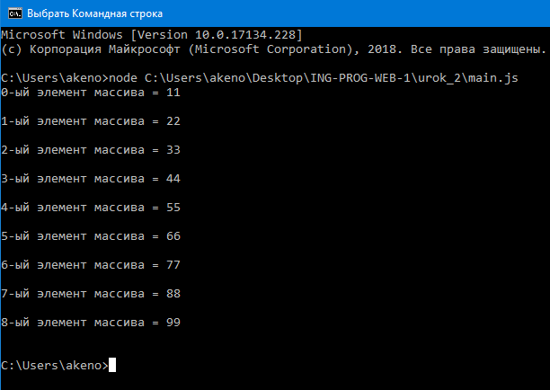
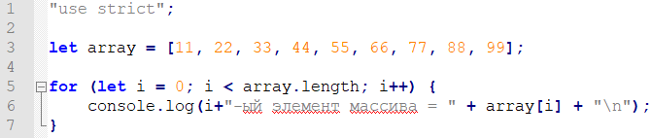
JavaScript
Условные конструкции
Циклы for и while
Работа с массивами
В JavaScript нумерация ячеек с 0!

Slide 7
Спасибо за внимание ☺
Примеры с урока, установки и ДЗ по ссылке:
https://github.com/ing-prog/ing-prog-web-2

